Slide 1
МЕТОДИ ОЦІНКИ КОНКУРЕНТНОГО ПОЛОЖЕННЯ ПІДПРИЄМСТВ НА РИНКУ
Лекція

Slide 2
Ситуаційний аналіз - SWОТ-аналіз
Існують безліч методів оцінки конкурентного положення підприємства на ринку. У кожному окремому випадку необхідний диференційований підхід, аналіз специфіки галузі й цільового споживача. Найпоширенішими методами оцінки конкурентного положення на ринку: модель Бостонської консультативної групи; модель М. Портера; метод «Мак-Кінсі»; модель Shell/DPM; метод LOTS; метод PIMS; ситуаційний аналіз SWOT-аналіз; метод експертного оцінювання; фінансово-економічний метод; метод картування стратегічних груп.
Слід зазначити:
кожний метод застосовує спеціальний набір факторів та аналізованих змінних;
методика проведення досліджень різна: використовуються складання матриць, порівняльних таблиць; застосовуються експертні оцінки;
для урахування галузевих, технічних та специфічних особливостей в різних методиках дозволяється обирати дослідникам кількість змінних, що підлягають аналізу;
кожний із наведених методів має свої переваги й недоліки;
при поєднанні декількох методів можна отримати суперечливі результати, і на це треба зважати дослідникові.
Найчастіше недоліки під час проведення досліджень: неможливість збору первісних даних (через їх відношення до комерційної таємниці підприємства); неможливість визначення частки підприємств на ринку; різні методики потребують знань з широкого кола економічних питань.

Slide 3
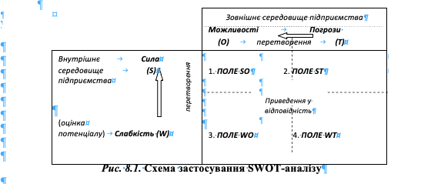
Метод ситуаційного SWOT-аналізу − є першим етапом стратегічного планування і полягає в такому

Slide 4
а) прийняття зусиль для перетворення слабкостей у силу, а погроз − у можливості;
б) розвиток сильних сторін підприємства відповідно до її обмежених можливостей.
SWOT-аналіз розробляється в декілька етапів.
Перший етап. За допомогою SWOT-аналізу вивчаються конкурентні переваги підприємства за такими чинниками:
ціна товарів;
кваліфікація кадрів;
інноваційність (прогресивність) технології;
вартість сировинних та матеріальних ресурсів, які застосовує підприємство під час виробництва продукції;
стан основних виробничих фондів;
система менеджменту;
сила конкуренції на «вході» й «виході» системи менеджменту підприємства та інші.

Slide 5
Другий етап. За допомогою SWOT-аналізу вивчаються слабкості підприємства. Він починається із аналізу конкурентоспроможності продукції, що випускається, на всіх локальних ринках. Будується дерево показників конкурентоспроможності: на 0-му рівні − комплексний показник конкурентоспроможності конкурентного товару; на 1-му рівні − корисний ефект (інтегральний показник якості); сукупні витрати, умови застосування товару; на 2- му рівні − конкретні показники і т.д. Розраховуються показники відповідно до побудованого дерева. Збираються або прогнозуються аналогічні показники по конкуруючих товарах. Визначаються слабкості за вивченими на першому етапі конкурентними перевагами підприємства.
Третій етап. За допомогою SWOT-аналізу вивчаються фактори зовнішнього середовища підприємства (політичні, економічні, технологічні, ринкові та ін.) з метою прогнозування стратегічних і тактичних загроз підприємству й своєчасного запобігання збитків від них.
Четвертий етап. За допомогою SWOT-аналізу вивчаються стратегічні й тактичні можливості підприємства (капітал, активи тощо), необхідні для запобігання загроз, зменшення слабкостей і росту сили.
П’ятий етап. За допомогою SWOT-аналізу узгоджуються сила з можливостями для формування проекту розділів конкурентної стратегії підприємства.

Slide 6
Метод РІМS
Метод PIMS (англ. − Profit Impact of Marketing Strategy) передбачає визначення кількісних закономірностей впливу чинників виробництва на кінцеві результати діяльності підприємства (прибуток, рентабельність, обсяги продажу). Використовуючи багатофакторні регресійні моделі для обробки масивів статистичних даних, визначають найважливіші виробничі, організаційно-економічні, ринкові чинники, а також вплив кожного з них на кінцеві результати й відносну важливість цього впливу.
Висновки та рекомендації, які отримують унаслідок використання цього методу, придатні для прийняття управлінських рішень про розподіл капіталовкладень, матеріальних і трудових ресурсів, аналізу результатів діяльності підприємств та оцінки перспектив його розвитку.
Практично для кожного конкретного підприємства будь-які зміни у кількісних оцінках цих параметрів, а також будь-яка їхня лінійна комбінація інтерпретуються PIMS як стратегія розвитку. Найістотнішими серед них є вертикальна інтеграція, капіталомісткість, відносна якість продукції, продуктивність праці, частка ринку, інноваційна діяльність тощо.
На практиці стратегічні чинники, які вивчає PIMS, здебільшого є залежними один від одного. Тому значну увагу приділяють побудові емпіричних залежностей, які відображають взаємний вплив чинників на результати діяльності підприємства. Для цього будують здебільшого двомірну матрицю, на осях координат якої відкладають три рівні (кількісні характеристики) кожного з обраних чинників. На перетині отримують середній рівень рентабельності інвестицій на стратегічному сегменті ринку

Slide 7
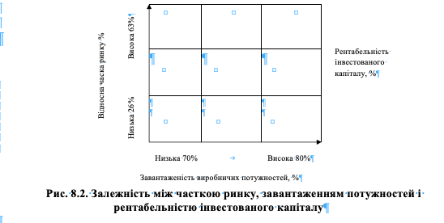

Slide 8
Метод аналізу GAP
Даний метод GAP розроблений у Стенфордському дослідницькому інституті в Каліфорнії. Він являє собою спробу знайти методи розробки стратегії й методи управління, завдяки яким можна привести справи у відповідність з найвищим рівнем вимог.
Етапи аналізу:
попереднє формулювання цілей діяльності на один рік, 3 роки, 5 років;
прогноз динаміки норми прибутку в узгодженні із установленими цілями для існуючих підприємств;
установлення розриву між цілями й прогнозами;
визначення альтернатив здійснення інвестицій для кожного підприємства й прогноз результатів;
визначення загальних альтернативних конкурентних позицій для кожного підприємства й проноз результатів;
розгляд інвестицій та альтернатив цінової стратегії для кожного підприємства;
узгодження цілей стратегії кожного підприємства з перспективами портфеля в цілому;
установлення розриву між попередніми цілями діяльності й прогнозом для кожного підприємства;
уточнення профілю можливих придбань нових підприємств;
визначення ресурсів, необхідних для таких придбань, і характеру їхнього можливого впливу на наявні портфелі підприємства;
перегляд цілей і стратегії існуючих підприємств із метою створення цих ресурсів.
Такий аналіз може проводитися як по відношенню до групи підприємств, так і окремого підприємства. Метод аналізу GAP ліквідує розрив між бажаною й прогнозованою діяльністю підприємства

Slide 9
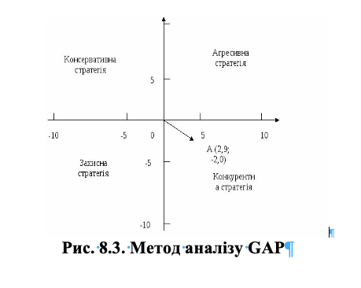

Slide 10
Метод LOTS
Передбачає здійснення аналізу підприємства в цілому до індивідуального проекту усередині підприємства, який включає 9 етапів:
існуючого положення;
стратегії;
довгострокових цілей;
короткострокових цілей;
методів і об’єктів аналізу;
кадрового потенціалу;
планів розвитку;
організації менеджменту;
звітності.
Під час обговорення цих проблем можна використати різні моделі ділової стратегії й способи вирішення завдань. Кінцевою метою є вироблення позиції, що дасть підприємству можливість правильно будувати свої взаємини із зовнішнім світом.

Slide 11
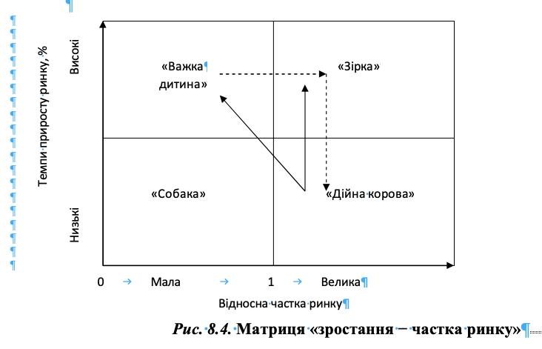
Метод «Бостон консалтингової групи»
Матричний метод «Бостон консалтингової групи» передбачає аналіз конкурентоспроможності продукції з урахуванням життєвого циклу товару. Сутність оцінки полягає в аналізі матриці, побудованої за принципом координат: по вертикалі − темпи приросту ринку/ скорочення кількості продажу в лінійному масштабі; по горизонталі − відносна частка товару на ринку, наведена на рис. 8.4. Найбільш конкурентоспроможними є товари, що займають значну частку на зростаючому ринку

Slide 12
Переваги методу: за наявності достовірної інформації про обсяги реалізації метод дозволяє забезпечити високу репрезентативність оцінки.
Недолік методу: виключає проведення аналізу причин, що ускладнює вироблення управлінських рішень.

Slide 13
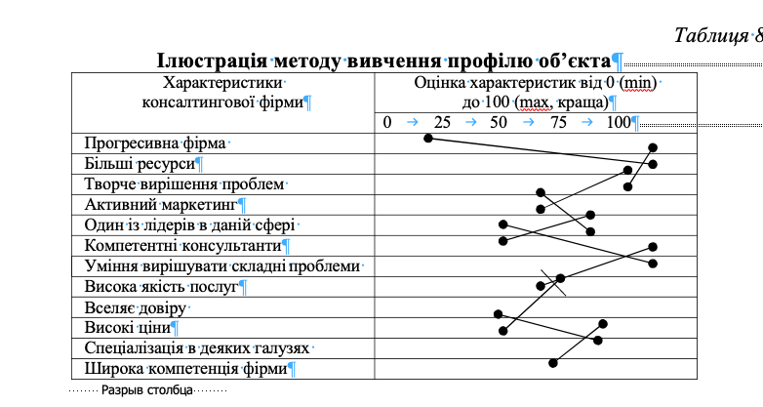
Метод вивчення профілю об’єкта та картування стратегічних груп
Метод вивчення профілю об’єкта найчастіше використовується для комплексного вивчення характеристик об’єкта. Профілем називається сума характеристик об’єкта аналізу, завдяки яким він відомий цільовій групі споживачів. Корпоративний профіль − це образ підприємства або його продукції в очах цільової групи. У табл. 8.1 подано приклад набору характеристик для аналізу якості консультаційних послуг у сфері менеджменту.
«Профіль» інструментом візуального аналізу об’єкта

Slide 14
Стратегічна група конкурентів – це певна кількість підприємств, які займають близькі позиції на ринку та конкурують між собою на основі одних і тих самих конкурентних переваг і за однаковими методами.
Підприємства опиняються в одній стратегічній групі, якщо вони відповідають будь-якій з таких вимог:
близька структура асортименту продукції;
використання однієї системи розподілу;
однакові тип і ступінь вертикальної інтеграції;
пропонування покупцям аналогічних послуг та технічної допомоги в експлуатації; цілеспрямованість на одних замовників;
задоволення потреб покупців, що потребують однакових особливостей у виробах;
використання подібних прийомів у засобах масової реклами;
ідентичні технологічні підходи до виготовлення та обслуговування продуктів (чи надання послуг);
робота в одному інтервалі параметрів «ціна-якість»;
ідентичні стратегічні орієнтири та механізм їх досягнення;
однакова поведінка на ринку.

Slide 15
Аналіз стратегічних груп виконується за допомогою так званих «карт стратегічних груп галузі» у такій послідовності:
Обирають найсуттєвіші характеристики продуктів чи підприємств галузі (згідно з метою аналізу).
Складають матрицю-карту з цими двома характеристиками.
Розраховують обрані характеристики за продуктом чи підприємством, після чого продукти чи підприємства розміщують на «карті», рис. 8.8.
Об’єкти, що опинилися близько один до одного, об’єднують в одну стратегічну групу.
Навколо кожної стратегічної групи малюють коло. Доцільно, щоб загальний обсяг продажу підприємств стратегічної групи в галузі було пропорційно радіусу кола.

Slide 16
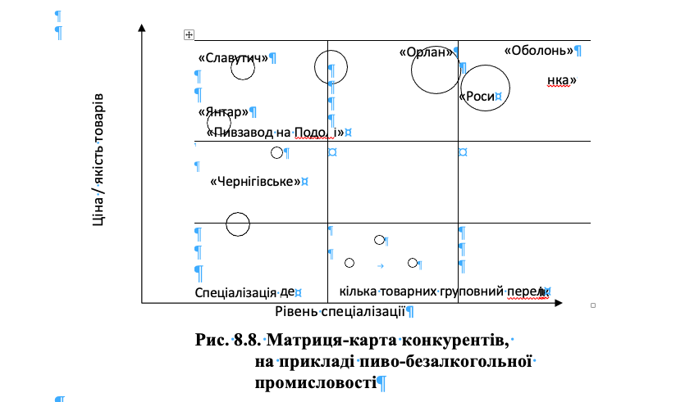

Slide 17
Формуючи «стратегічні групи» конкуруючих підприємств, можна застосовувати підхід «від потреб». Тоді підприємства можуть сформувати такі групи:
орієнтовані на задоволення всього комплексу потреб і вимог споживача до товару (послуги);
спеціалізовані на задоволення специфічних потреб окремого сегмента («нішева спрямованість»);
нових конкурентів, що запланували вихід на ринок зі своєю аналогічною продукцією;
можливих конкурентів, що нині обслуговують інші ринки аналогічною продукцією, але поки що не планують освоювати досліджуваний ринок;
виробники товарів-замінників, що мають змогу витіснити основні продукти з ринку.
Карт стратегічних груп буде стільки, скільки обрано пар характеристик.
Основними конкурентами є підприємства, що входять до однієї стратегічної групи. Але якщо стратегічні групи займають на карті близьке положення, спостерігається конкуренція і між підприємствами різних стратегічних груп. Зміни характеристик підприємств можуть створювати умови для переходу їх з однієї стратегічної групи до іншої. Тут особливе значення має оцінка ролі та місця підприємства у новій для нього стратегічній групі, а також аналіз нових конкурентів.
Найбільш повну інформацію щодо конкурентного положення підприємства на цільовому ринку або його конкурентоспроможності можна одержати, використовуючи одночасно декілька методів оцінки.

Slide 18
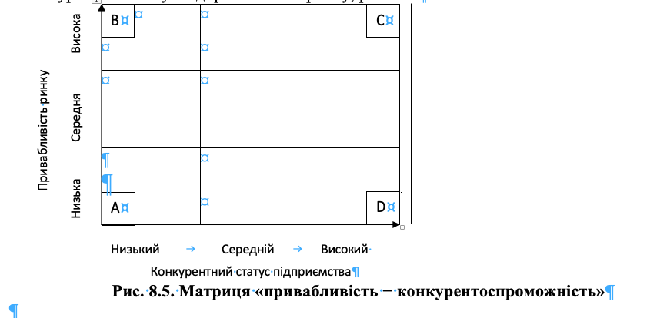
Метод аналізу «МакКінсі»
Метод аналізу «МакКінсі» базується на філософії, що включає 7 «S» основних факторів для підприємства: strategy − стратегія, skill − навички, shared values − загальновизнані цінності; structure − структура; systems− система; staff − кадри, style - стиль.
За методом «МакКінсі» будується матриця «привабливість − конкурентоспроможність»: по вертикалі − привабливість ринку; по горизонталі − конкурентний статус підприємства на ринку

Slide 19
У матриці виділяються такі положення:
Зона А (низька привабливість ринку − низька конкурентоспроможність) − це найневигідніша зона. Стратегічна орієнтація − продовження діяльності без інвестицій.
Зона В (висока привабливість ринку − низька конкурентоспроможність) за основними ознаками відповідає стратегії − інвестування або виходу з ринку.
Зона С (висока привабливість ринку − висока конкурентоспроможність) найвигідніше положення.
Зона D (низька привабливість − висока конкурентоспроможність) відповідає пріоритетній стратегії − низька активність, захист своєї позиції без додаткових витрат.
Проміжні зони матриці займають менш чіткі позиції, які важко інтерпретувати, тому середня оцінка може означати поєднання високої оцінки для одного критерію з низькою оцінкою для іншого або середні оцінки для двох критеріїв.
Конкурентний статус підприємства рекомендується оцінювати за такими показниками: відносний розмір; зростання; частка ринку; позиція; порівняльна рентабельність; чистий доход; технологічний стан; імідж (образ); керівництво і персонал.
Привабливість ринку рекомендується оцінювати за такими показниками: абсолютний розмір; зростання ринку; широта ринку; ціноутворення; структура конкуренції; галузева норма прибутку; соціальна роль; вплив на навколишнє середовище; юридичні обмеження.
Подальше удосконалення моделі «МакКінсі» відбувається переважно шляхом збільшення кількості та уточнення переліку чинників, які беруть до уваги, оцінюючи привабливість ринку чи конкурентоспроможність підприємства, або розширення варіантів стратегій для кожної позицій матриці.

Slide 20
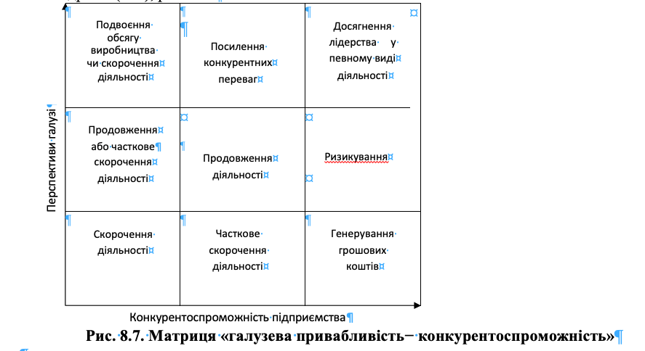
Метод SHELL/DPM
Метод SHELL/DPM ґрунтується на розробленні матриці «галузева привабливість − конкурентоспроможність» − це двомірна матриця, яка складається з 9 квадратів (3х3)

Slide 21
Кожний із дев’яти квадратів матриці «галузева привабливість − конкурентоспроможність» відповідає специфічній стратегії. Вибір конкурентної стратегії розвитку підприємства істотно залежить від цільових орієнтацій на життєвий цикл конкурентного виду продукції.
Недоліком цього методу є обмеження сфери використання капіталомісткими галузями промисловості (хімічна, нафтопереробна, металургія) та неточність порівняння для інших галузей.

